Slide 1








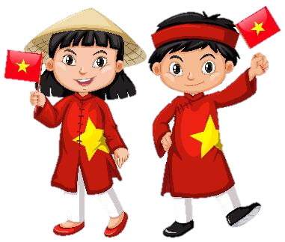


(Tiết 2 – Trang 17)

Slide 2


Slide 3

Em hãy kể tên một số đảo,
quần đảo của Việt Nam?

Slide 4


Slide 5


Slide 6
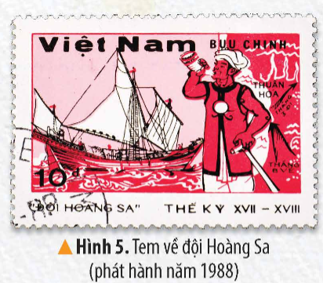
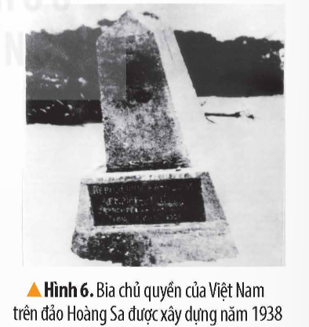
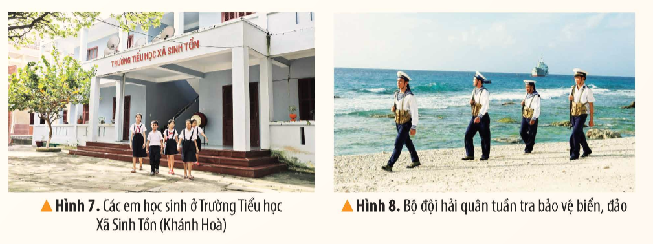
Đọc thông tin và quan sát các hình từ 5 đến 8

Slide 7

+ Nhóm 1: Tìm hiểu nét chính về công cuộc bảo vệ chủ quyền, các quyền và lợi ích hợp pháp của Việt Nam ở Biển Đông thời các chúa Nguyễn.
+ Nhóm 2: Tìm hiểu nét chính về công cuộc bảo vệ chủ quyền, các quyền và lợi ích hợp pháp của Việt Nam ở Biển Đông dưới Triều Nguyễn.
+ Nhóm 3: Tìm hiểu nét chính về công cuộc bảo vệ chủ quyền, các quyền và lợi ích hợp pháp của Việt Nam ở Biển Đông thời Pháp thuộc.
+ Nhóm 4: Tìm hiểu nét chính về công cuộc bảo vệ chủ quyền, các quyền và lợi ích hợp pháp của Việt Nam ở Biển Đông của Nhà nước Cộng hoà xã hội chủ nghĩa Việt Nam.

Slide 8

Thế kỉ XVII, các chúa Nguyễn đã cho lập đội Hoàng Sa và sau đó là đội Bắc Hải để thu lượm sản vật, đánh bắt hải sản,... đồng thời từng bước thực thi chủ quyền trên quần đảo Hoàng Sa và quần đảo Trường Sa.

Slide 9
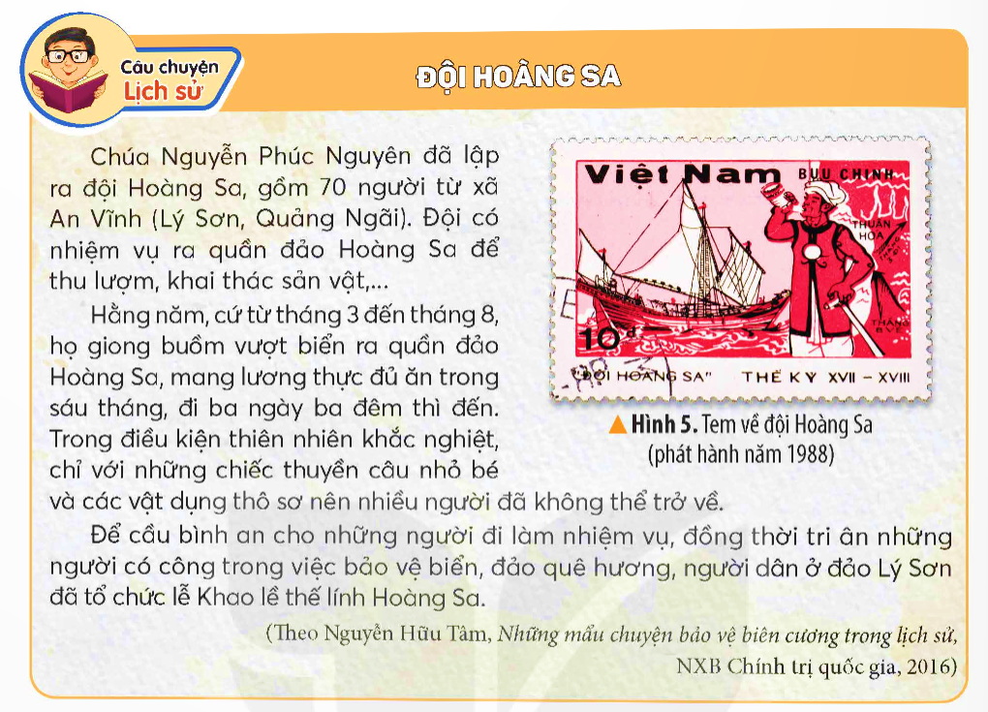

Slide 10

Hình 5. Tem về đội Hoàng Sa (phát hành năm 1988): khắc hoạ hình ảnh chiếc thuyền chở những người lính đội Hoàng Sa giong buồm vượt biển ra quần đảo Hoàng Sa để thu lượm, khai thác sản vật. Có người lính một tay cầm chèo, một tay cầm chiếc tù và đưa lên miệng thổi. Hình ảnh này khiến ta liên tưởng tiếng tù và gióng lên liên hồi như thúc giục, cổ vũ những người lính trong hành trình giữ gìn biển, đảo quê hương. Đội Hoàng Sa là bằng chứng hùng hồn về sự xác lập và thực thi chủ quyền của chính quyền Đại Việt ở Đàng Trong đối với quần đảo Hoàng Sa.

Slide 11
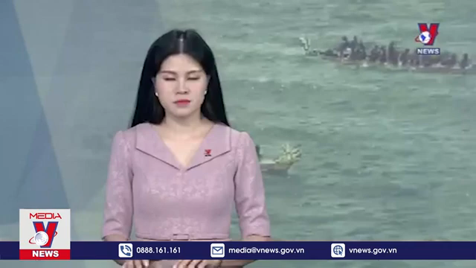
Notes:
https://www.youtube.com/watch?v=DWAYEuUAZww

Slide 12

Các vua Triều Nguyễn tiếp tục xác lập và thực thi chủ quyền bằng việc cắm cờ, dựng cột mốc,... trên quần đảo Hoàng Sa. Vua Minh Mạng cho vẽ Đại Nam nhất thống toàn đồ, thể hiện rõ quần đảo Hoàng Sa và quần đảo Trường Sa thuộc chủ quyền của Việt Nam.
Năm 1836, vua Minh Mạng cử Phạm Hữu Nhật chỉ huy đội bình thuyền ra quần đảo Hoàng Sa, mang theo 10 cái bài gỗ (cột mốc) khắc chữ lưu dấu để ghi nhớ.

Slide 13


Hình 6. Bia chủ quyền của Việt Nam trên đảo Hoàng Sa được xây dựng năm 1938: Bia chủ quyền viết bằng tiếng Pháp: "République Française. Empire d'Annam. Archipel des Paracels. 1816 ile Pattle 1938" (dịch nghĩa: Cộng hoà Pháp – Vương quốc An Nam – quần đảo Hoàng Sa 1816 - đảo Hoàng Sa 1938). Đây là bằng chứng chứng minh hoạt động thực thi chủ quyền của Việt Nam trên quần đảo Hoàng Sa thời Pháp thuộc.

Slide 14
Thời Pháp thuộc, người Pháp cho dThời Pháp thuộc, người Pháp cho dựng bia chủ quyền, lập đơn vị hành chính ở quần đảo Hoàng Sa và quần đảo Trường Sa,...ựng bia chủ quyền, lập đơn vị hành chính ở quần đảo Hoàng Sa và quần đảo Trường Sa,...
Đến nay, Nhà nước Cộng hoà xã hội chủ nghĩa Việt Nam: thành lập các đơn vị hành chính ở quần đảo Trường Sa và quần đảo Hoàng Sa; ban hành các văn bản pháp luật khẳng định chủ quyền biển đảo; tham gia Công ước của Liên hợp quốc về Luật Biển năm 1982;... đồng thời thực hiện phát triển kinh tế biển gắn với tăng cường tiềm lực quốc phòng, góp phần bảo vệ biển, đảo quê hương.

Slide 15
Hình 7. Các em học sinh ở Trường Tiểu học Xã Sinh Tồn (Khánh Hoà): Trường Tiểu học Xã Sinh Tồn (đảo Sinh Tồn, huyện Trường Sa, tỉnh Khánh Hoà) được xây dựng năm 2013 và đưa vào sử dụng từ năm 2014. Trường có tổng diện tích hơn 300 m², gồm 6 phòng học, thư viện, sân chơi dành cho các lớp từ mầm non đến lớp 5,... Đưa dân ra sinh sống tại huyện đảo Trường Sa là một trong những chính sách quan trọng của Nhà nước Việt Nam hiện nay để thực thi chủ quyền biển, đảo. Chăm lo đời sống cho người dân, xây dựng trường học, trạm y tế,... trên một số đảo góp phần ổn định đời sống, giúp người dân yên tâm xây dựng cuộc sống trên quê hương mới.

Slide 16
Hình 8. Bộ đội hải quân tuần tra bảo vệ biển, đảo: Bộ đội hải quân Việt Nam là lực lượng quan trọng, chủ chốt trong quá trình bảo vệ chủ quyền biển, đảo. Hoạt động tuần tra, bảo vệ biển đảo diễn ra liên tục, thường xuyên giúp cho việc thực thi và bảo vệ chủ quyền biển, đảo luôn chủ động, góp phần giữ vững biển, đảo quê hương
Hình 8. Bộ đội hải quân tuần tra bảo vệ biển, đảo: Bộ đội hải quân Việt Nam là lực lượng quan trọng, chủ chốt trong quá trình bảo vệ chủ quyền biển, đảo. Hoạt động tuần tra, bảo vệ biển đảo diễn ra liên tục, thường xuyên giúp cho việc thực thi và bảo vệ chủ quyền biển, đảo luôn chủ động, góp phần giữ vững biển, đảo quê hương.

Slide 17

Hình 8. Bộ đội hải quân tuần tra bảo vệ biển, đảo: Bộ đội hải quân Việt Nam là lực lượng quan trọng, chủ chốt trong quá trình bảo vệ chủ quyền biển, đảo. Hoạt động tuần tra, bảo vệ biển đảo diễn ra liên tục, thường xuyên giúp cho việc thực thi và bảo vệ chủ quyền biển, đảo luôn chủ động, góp phần giữ vững biển, đảo quê hương
Từ xưa đến nay, các thế hệ người Việt Nam đã dành nhiều công sức khai phá, xác lập và bảo vệ chủ quyền biển, đảo; bằng những hoạt động cụ thể đã góp phần từng bước xác lập, thực thi, bảo vệ chủ quyền đối với quần đảo Hoàng Sa, quần đảo Trường Sa và quá trình đó diễn ra liên tục. Trong suốt quá trình đó, Nhà nước Việt Nam luôn có hành động quyết liệt và tích cực để bảo vệ chủ quyền, các quyền và lợi ích hợp pháp của quốc gia trên biển và hải đảo.

Slide 18


Slide 19
Hình 8. Bộ đội hải quân tuần tra bảo vệ biển, đảo: Bộ đội hải quân Việt Nam là lực lượng quan trọng, chủ chốt trong quá trình bảo vệ chủ quyền biển, đảo. Hoạt động tuần tra, bảo vệ biển đảo diễn ra liên tục, thường xuyên giúp cho việc thực thi và bảo vệ chủ quyền biển, đảo luôn chủ động, góp phần giữ vững biển, đảo quê hương
1. Hoàn thành bảng về những hoạt động chính trong công cuộc bảo vệ chủ quyền, các quyền lợi và lợi ích hợp pháp của Việt Nam ở Biển Đông.
THỜI KÌ | HOẠT ĐỘNG
Các chúa Nguyễn
Triều Nguyễn
Thời Pháp thuộc
Nhà nước Cộng hòa xã hội chủ nghĩa Việt Nam
Lập đội Hoàng Sa, đội Bắc Hải
Vẽ Đại Nam thống nhất toàn đồ, cắm cờ, dựng cột mốc
Xây dựng chủ quyền của Việt Nam trên đảo Hoàng Sa năm 1938
Thành lập đơn vị hành chính, ban văn bản khẳng định chủ quyền, tham gia Công ước LHQ về Luật biển,...

Slide 20


2. Giới thiệu với bạn,
thầy cô bài hát, bài thơ hoặc câu chuyện về biển, đảo mà em sưu tầm được.

Slide 21

Tìm hiểu và chia sẻ với bạn về một số hoạt động góp phần bảo vệ chủ quyền biển, đảo của địa phương em (tỉnh hoặc thành phố) hoặc địa phương khác mà em biết.

Slide 22


Slide 23
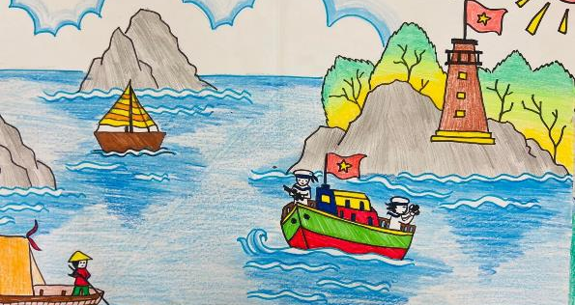
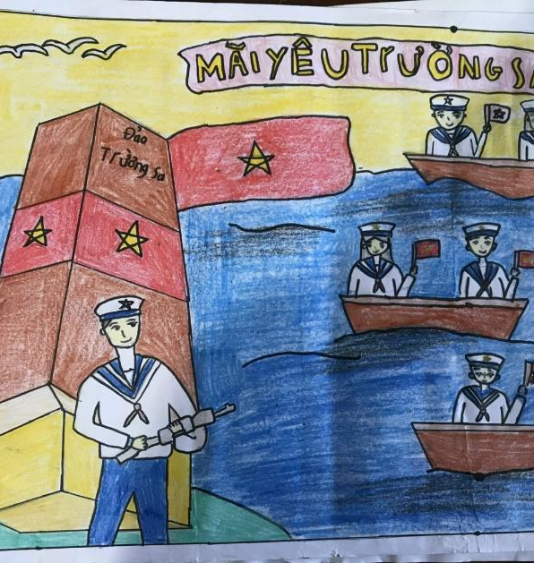
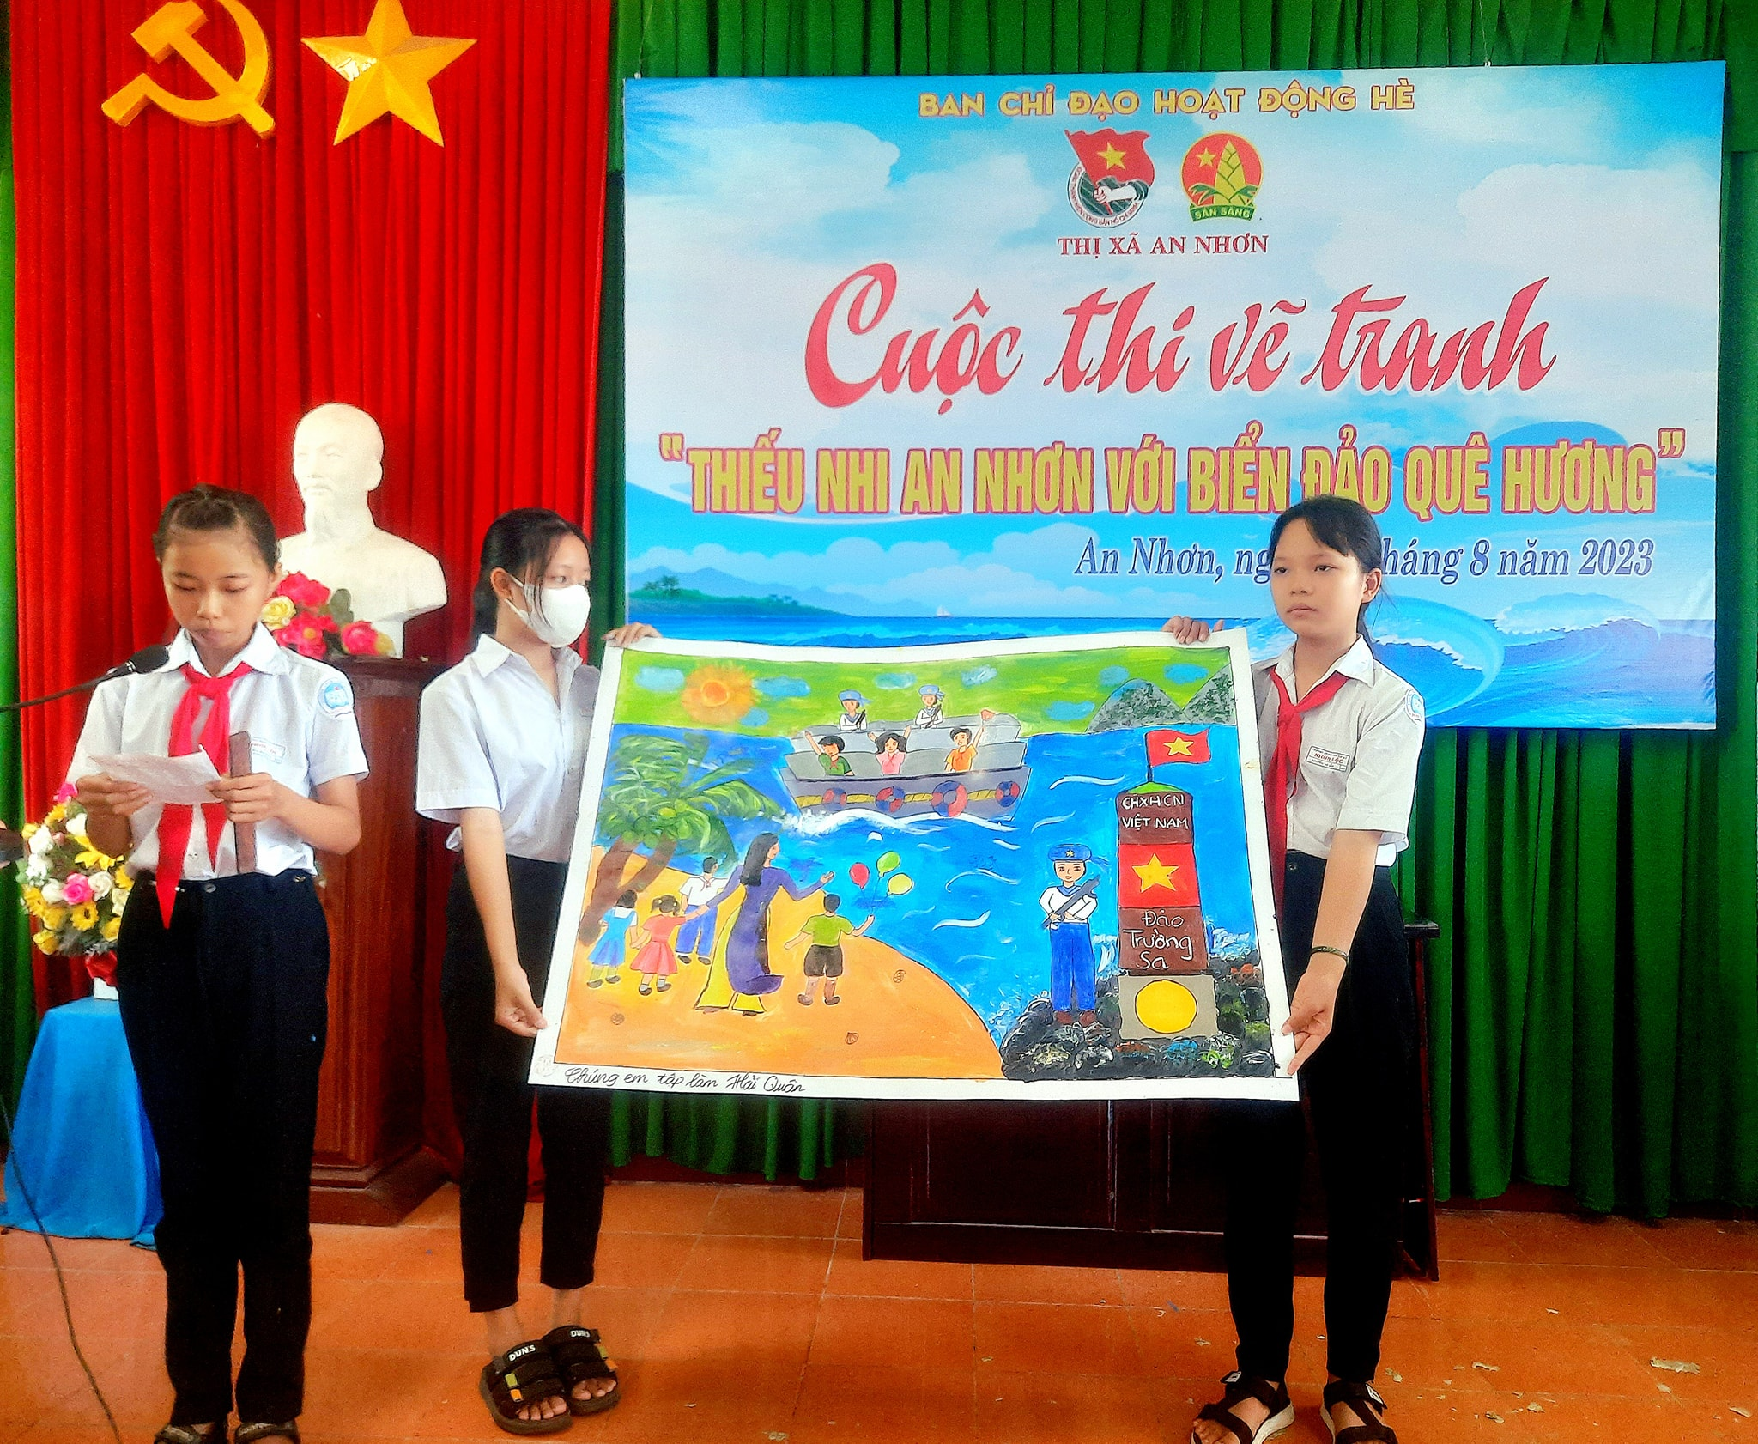
Tham gia các cuộc thi vẽ tranh,
tuyên truyền bảo vệ chủ quyền biển đảo.

Slide 24


